Slide 1
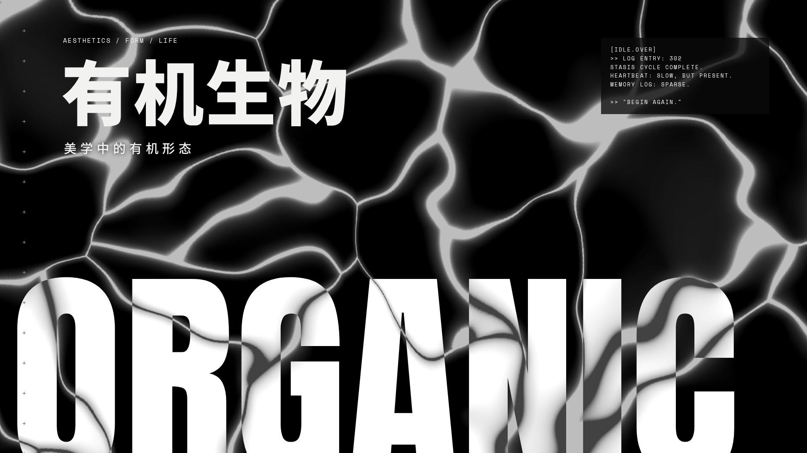
Notes:
有机生物:美学中的有机形态

Slide 2
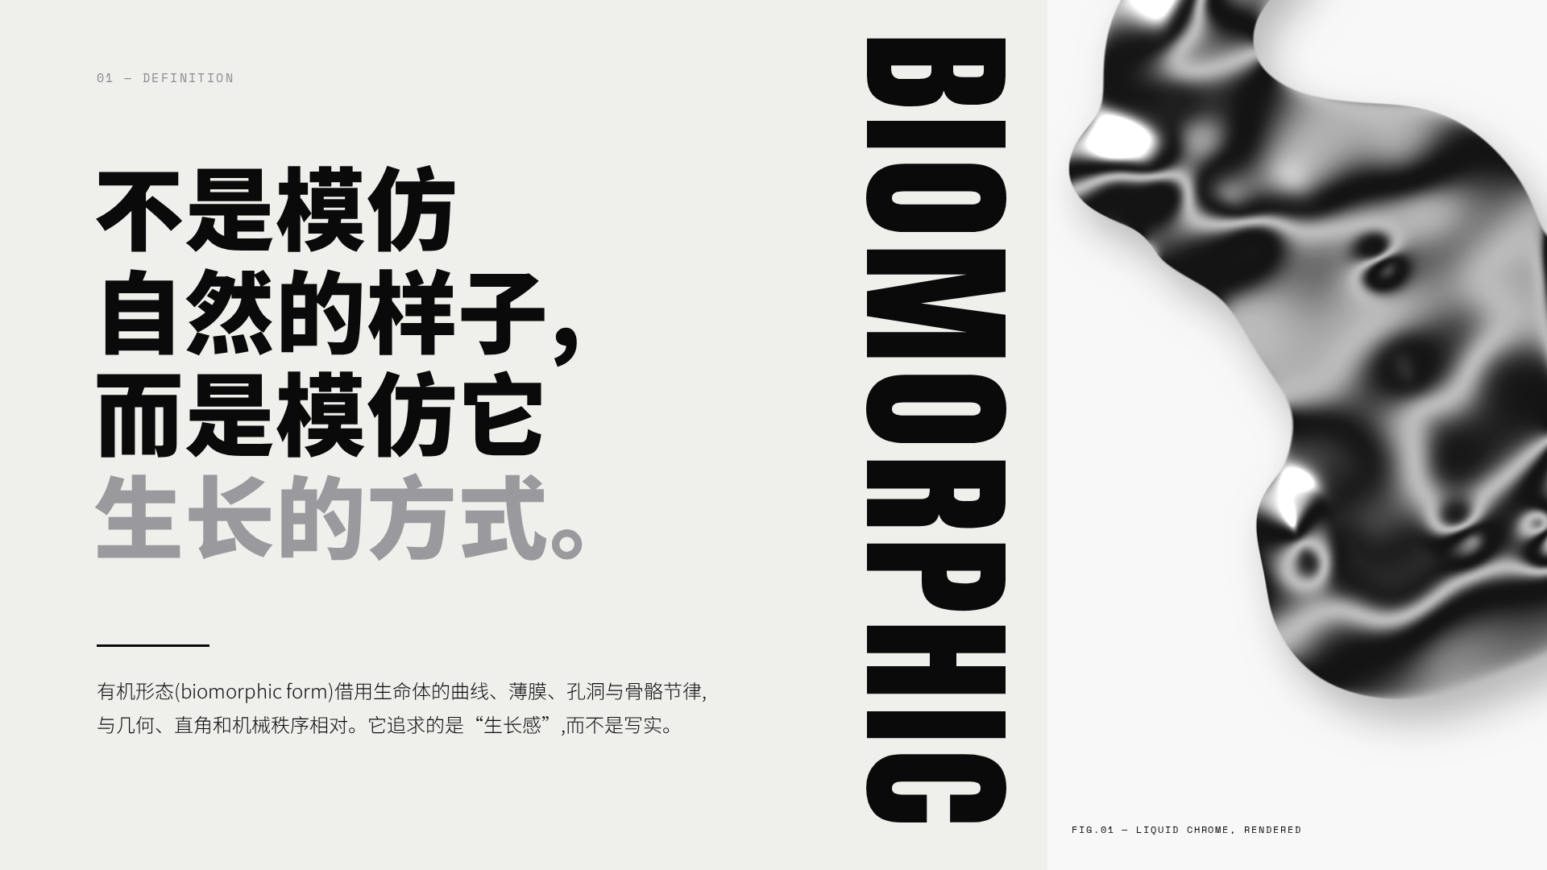
Notes:
不是模仿自然的样子,而是模仿它生长的方式。有机形态借用生命体的曲线、薄膜、孔洞与骨骼节律,与几何、直角和机械秩序相对。

Slide 3
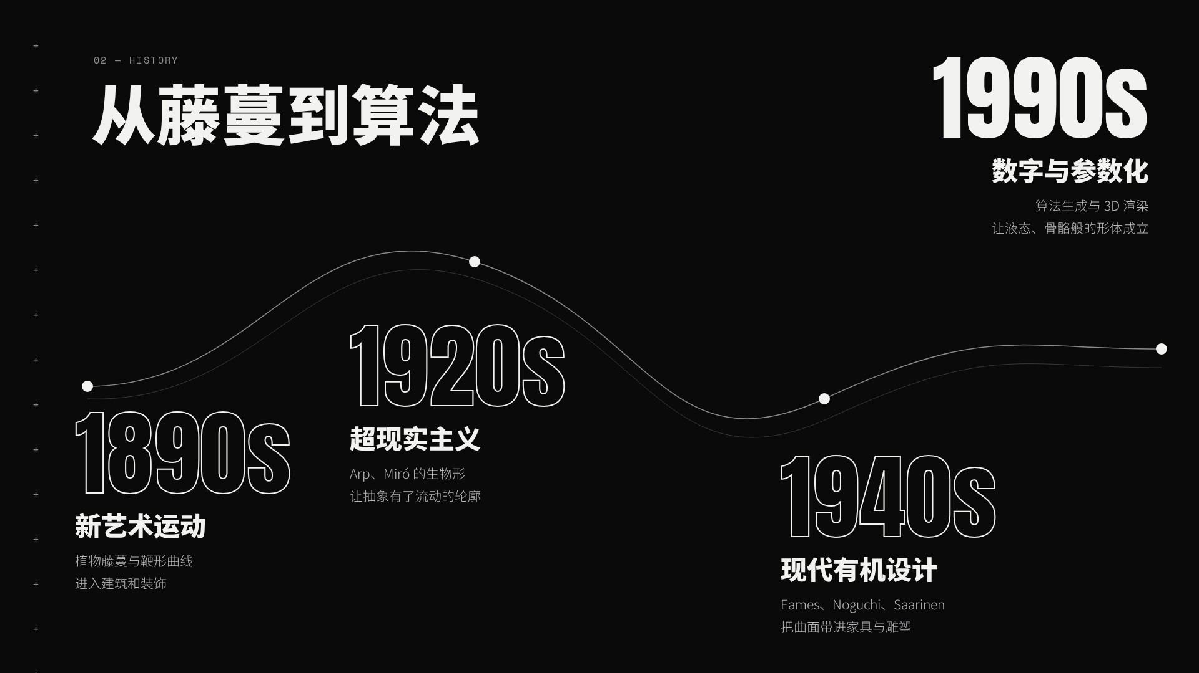
Notes:
从藤蔓到算法:1890s 新艺术运动;1920s 超现实主义(Arp、Miró);1940s 现代有机设计(Eames、Noguchi、Saarinen);1990s 数字与参数化。

Slide 4
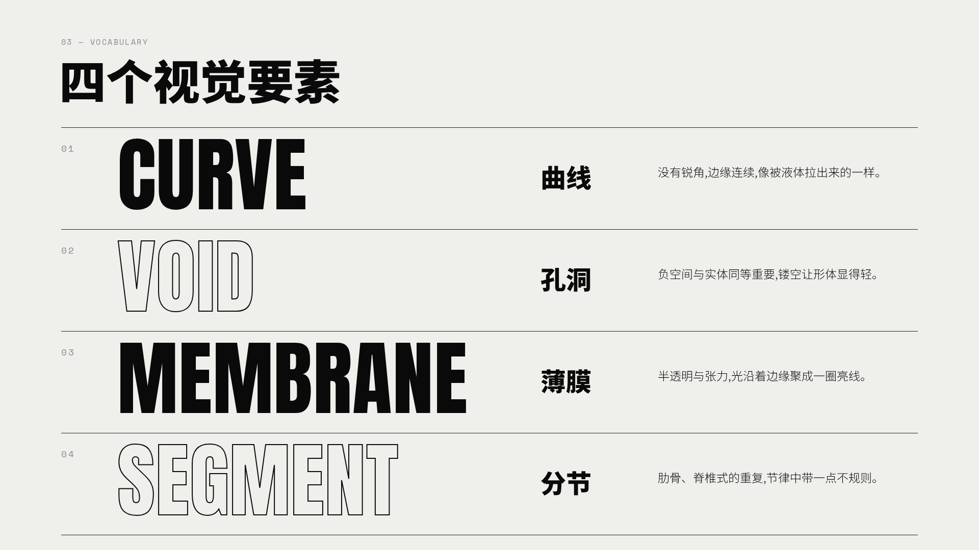
Notes:
四个视觉要素:曲线、孔洞、薄膜、分节。

Slide 5
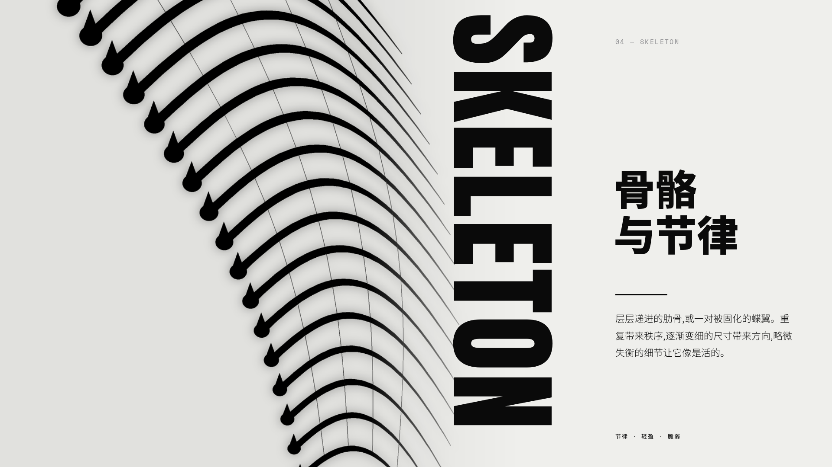
Notes:
骨骼与节律:层层递进的肋骨,或一对被固化的蝶翼。关键词:节律、轻盈、脆弱。

Slide 6
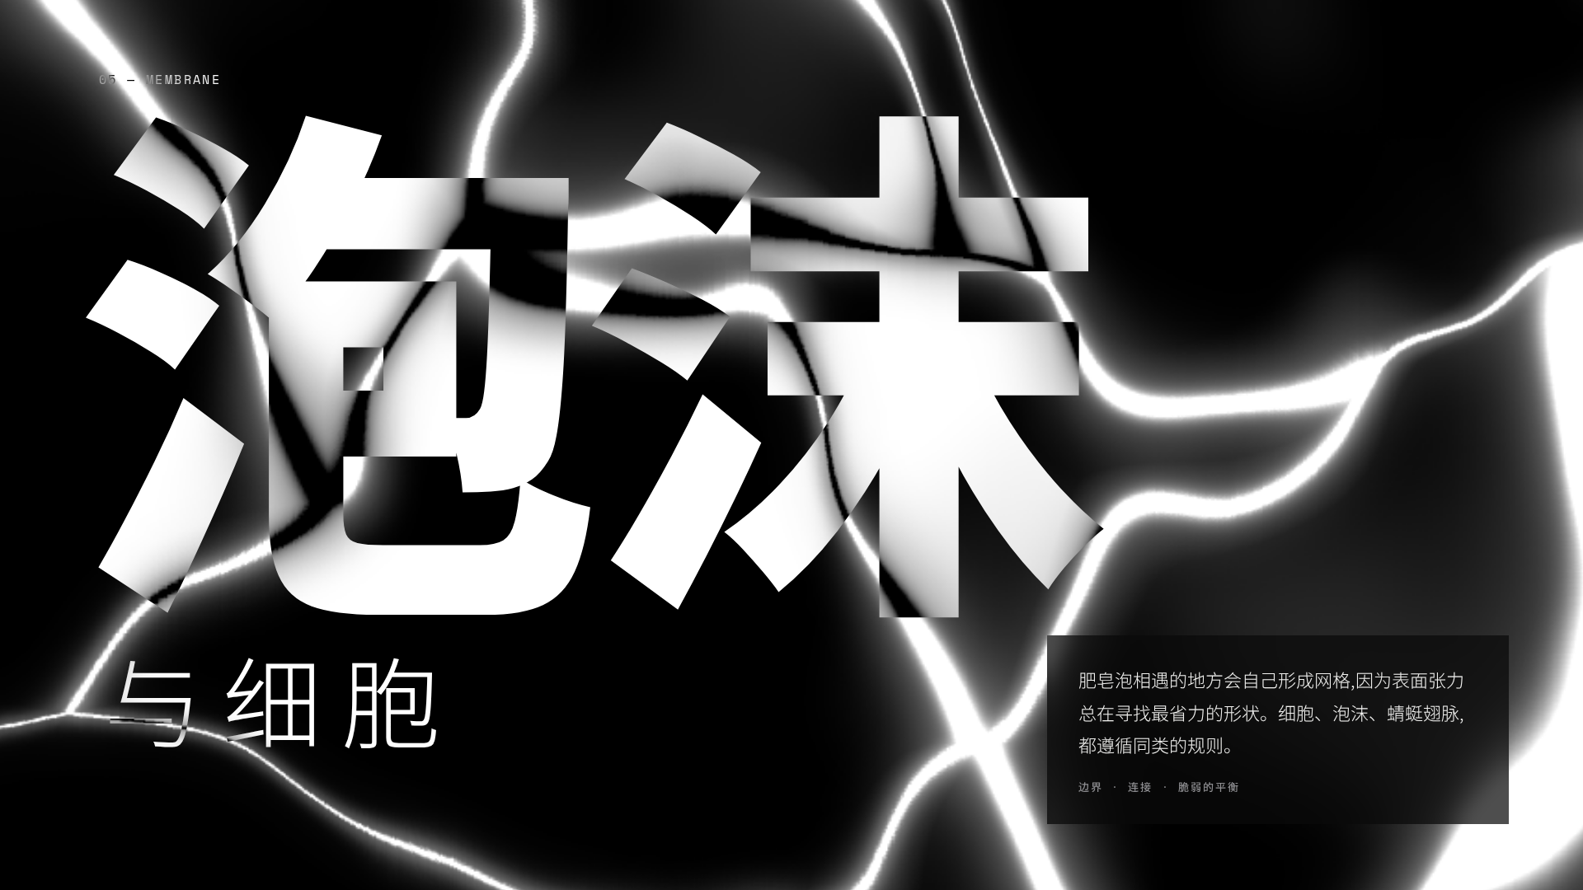
Notes:
泡沫与细胞:肥皂泡相遇处形成网格,因为表面张力总在寻找最省力的形状。关键词:边界、连接、脆弱的平衡。

Slide 7
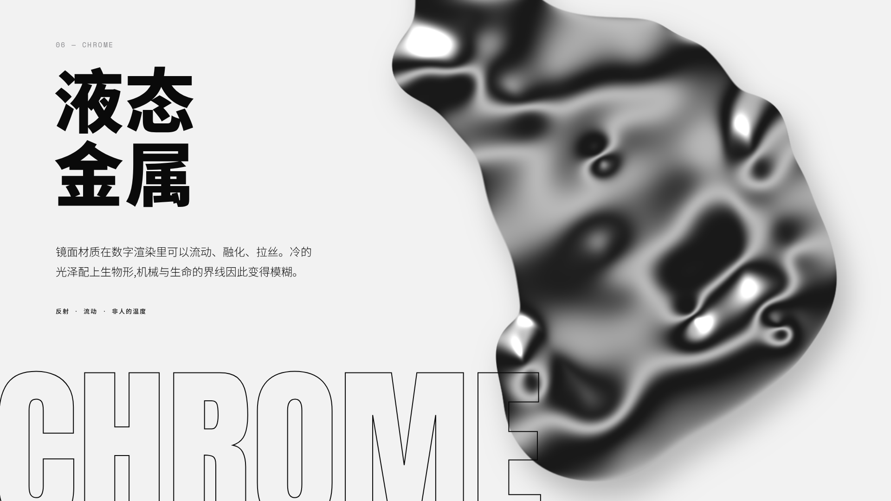
Notes:
液态金属:镜面材质在数字渲染里可以流动、融化、拉丝,冷光泽配上生物形,机械与生命的界线变得模糊。

Slide 8
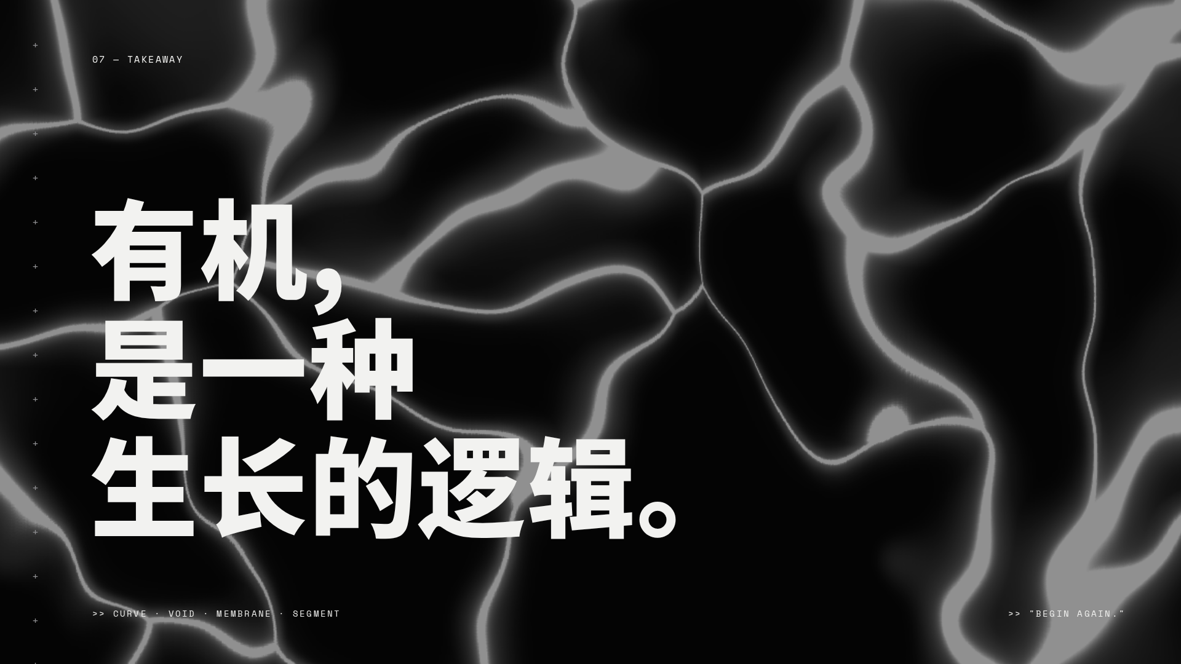
Notes:
有机,是一种生长的逻辑。

